Slide 1
Máquinas Preconceituosas: Machine Learning e Ciências Sociais
Aluno: Matheus Feliciano (mbdf)

Slide 2
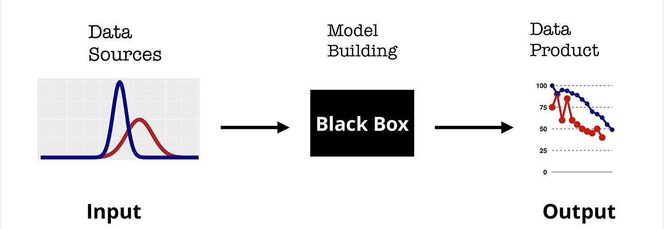
Algoritmos de Machine Learning sendo usados em alta escala para análise da sociedade
Nossa sociedade é preconceituosa o que pode trazer um viés discriminatória para os dados
Os algoritmos geralmente são caixas pretas que tem como entrada dados de fontes diversas e dão como resultado soluções ou produtos baseados na interpretação dos dados pela máquina

Slide 3
Como os resultados podem ter um viés preconceituoso?
Rótulos dados por seres humanos aos dados
Dados de treinamento não suficientes ou tendenciosos
Impacto na representatividade de certos grupo
Muitas vezes os resultados discriminatórios são dados por associação de padrões
Sistema cíclico se houver a construção de uma nova iteração com resultados tendenciosos

Slide 4
Possíveis danos causados por esses sistemas
Dano Alocativo: quando um sistema aloca ou não aloca certo grupo para um oportunidade ou recurso
Estereotipação, Reconhecimento, Difamação, Sub-representação e Exoneração
Dano Representativo: quando um sistema reforça as subordinações de certos grupos fazendo uma alocação má distribuída de acordo com raça, gênero, religião, etc

Slide 5
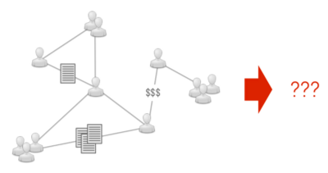
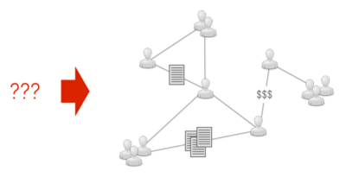
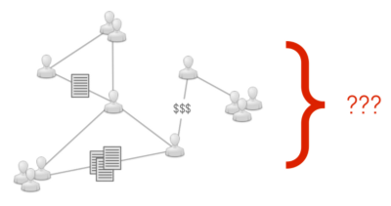
Monitoramento de modelos
Modelos: Predição, Explanação e Exploratório
Predição: tentar prever comportamento através dos dados
Explanação: tentar entender o que causou os resultados que os dados descrevem
Exploração tentar entender novos padrões sociais a partir dos dados coletados
Monitorar modelos para que não haja associações com cunho discriminatório de forma a verificar como os dados estão sendo interpretados pelo modelo

Slide 6
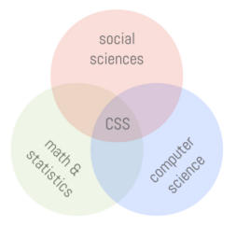
O papel do cientista social
Acompanhamento do processo da geração dos modelos e dos resultados
Conscientização da comunidade que a interdisciplinaridade é essencial em temas como este e para conseguir evitar esses danos e problemas
Para modelos exploratórios ter uma atenção maior na geração de novas formas de avaliação

Slide 7
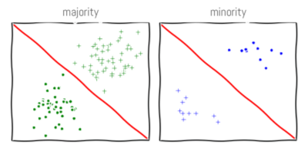
Possíveis soluções
Uma análise mais específica das minorias em um conjunto de dados
Separar em pequenos clusters de minorias e avaliar cada um deles de forma a interpretar os dados dessas minorias de forma diferente das maiorias

Slide 8
Conclusão
Primeiramente devemos ter concepção que haverá implicitamente um preconceito, já que ele existe na nossa sociedade, e que devemos desafiar os estereótipos de minorias, mesmo que dê mais trabalho
Em segundo lugar, se quisermos usar outros métodos para responsavelmente e justamente analisar esses dados precisamos de mais envolvimento interdisciplinar da comunidade como um todo para o melhor entendimento da ciência

